Slide 1
Мастер-класс «Формирование естественно-научной грамотности на уроках биологии»
Муниципальное общеобразовательное учреждение
«Средняя общеобразовательная школа № 4 г. Шали»
Учитель биологии:
Басханова Зулихан Аптиевна
Наставник: зам.
директора по ИКТ
Гудаева Луиза Хаважиевна

Slide 2
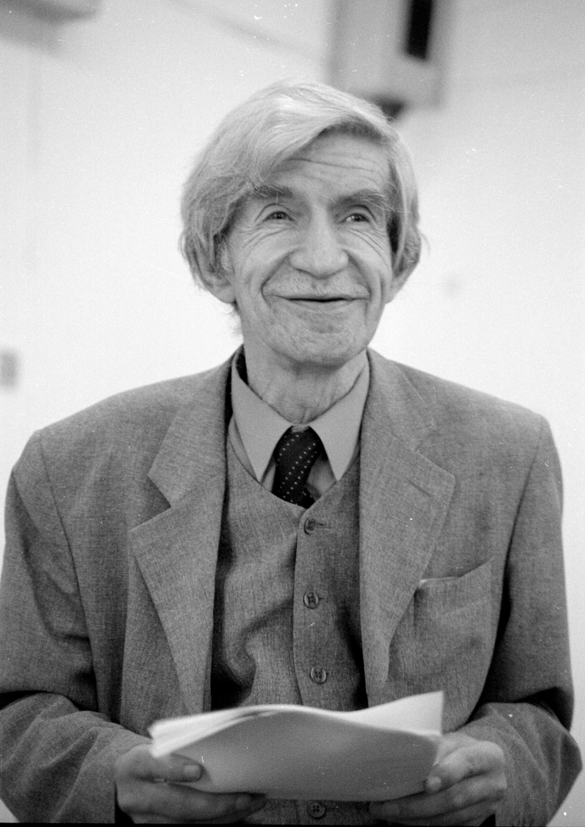
«Функционально грамотный человек — это человек, который способен использовать все постоянно приобретаемые в течение жизни знания, умения и навыки для решения максимально широкого диапазона жизненных задач в различных сферах человеческой деятельности, общения и социальных отношений» А.А. Леонтьев

Slide 3
Цель: трансляция опыта по формированию естественно-научной грамотности (ЕНГ).
Задачи:
Проанализировать понятия «естественно-научная грамотность», «компетенции», выявить причины невысоких результатов сравнительных международных исследований.
Выявить связь ЕНГ и требования ФГОС ООО к результатам освоения основных образовательных программ.
Рассмотреть формирование ЕНГ на примерах заданий разного уровня сложностей, направленных на развитие компетенций.

Slide 4
Стратегическая цель: войти в 10 лучших стран по качеству общего образования
Указ Президента РФ от 21 июля 2020 г. N 474 "О национальных целях развития Российской Федерации на период до 2030 года"
1. Определить следующие национальные цели развития Российской Федерации (далее - национальные цели) на период до 2030 года: а) сохранение населения, здоровье и благополучие людей; б) возможности для самореализации и развития талантов; в) комфортная и безопасная среда для жизни; г) достойный, эффективный труд и успешное предпринимательство; д) цифровая трансформация.
2. Установить следующие целевые показатели, характеризующие достижение национальных целей к 2030 году: б) в рамках национальной цели "Возможности для самореализации и развития талантов": вхождение Российской Федерации в число десяти ведущих стран мира по качеству общего образования.

Slide 5
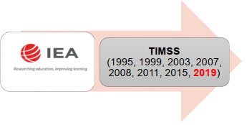
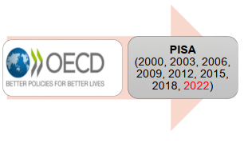
Международные сопоставительные исследования качества образования в области естественно-научного образования.
 | Позиция РФ в рейтинге стран | Средний балл
TIMSS-2019, естествознание, 4 классы | 3 | 567
TIMSS-2019, естествознание, 8 классы | 5 | 543
PISA-2018, естественно-научная грамотность | 33 | 478
Задача учителя – как минимум удержать предметные результаты (удержать позиции в TIMSS!) и усилить работу по формированию естественно-научной грамотности (поднять результаты в PISA!)

Slide 6
Естественно-научная грамотность – это способность человека занимать активную гражданскую позицию по вопросам, связанным с естественными науками, и его готовность интересоваться естественно-научными идеями.
Компетенции
Научно объяснять явления
Интерпретировать данные и использовать научные доказательства для получения выводов
Понимать основные особенности естественно-научного исследования
Компетенции ЕНГ в связке формируются при изучении всех предметов естественно-научного цикла!

Slide 7
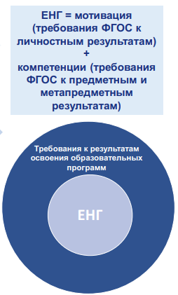
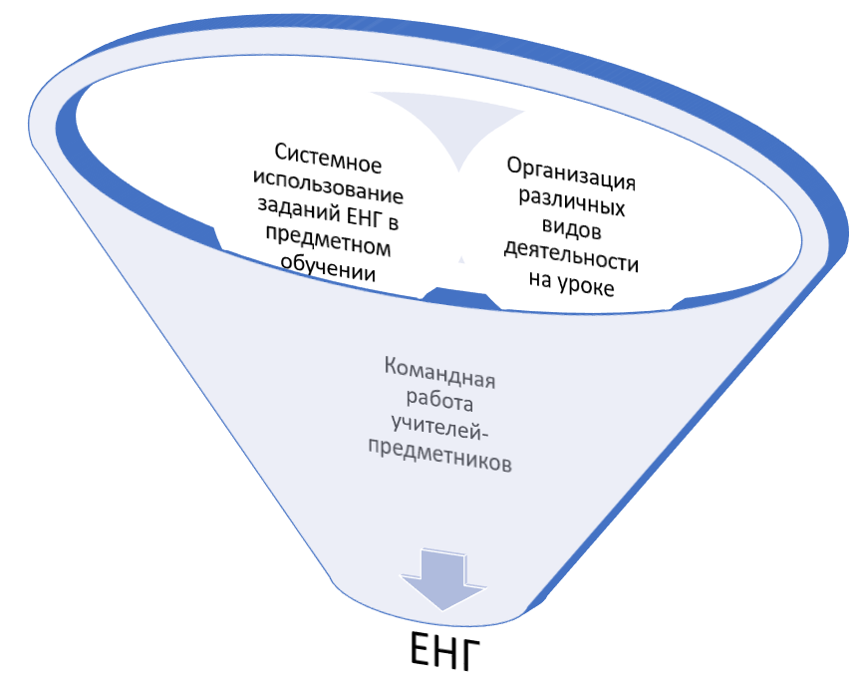
Естественно-научная грамотность и требования ФГОС ООО к результатам освоения основных образовательных программ
Все компетенции ЕНГ полностью пересекаются с требованиями ФГОС ООО к предметным, метапредметным и личностным результатам.
Notes:
По сути, все компетенции ЕНГ полностью пересекаются с требованиями ФГОС ООО к предметным, метапредметным и личностным результатам. Мы можем найти мотивационный момент в требованиях к личностным результатам (понимание ценности научного познания) и перечисление всех компетенций естественно-научной грамотности в требованиях к предметным и метапредметным результатам (распознавание, описание и объяснение явлений и процессов, освоение методов научного познания, работа с информацией научного содержания)
Какой вывод для учителя? Так как требования к ЕНГ являются составляющей требований ФГОС, то формирование естественно-научной грамотности является обязательным массовым результатом освоения образовательных программ!

Slide 8
Компетенция: «Научное объяснение явлений»
В основе развития компетенции «Научное объяснение явлений» лежат знания о научных методах исследования, о приборах и инструментах, используемых в наблюдениях и экспериментальных работах.

Slide 9
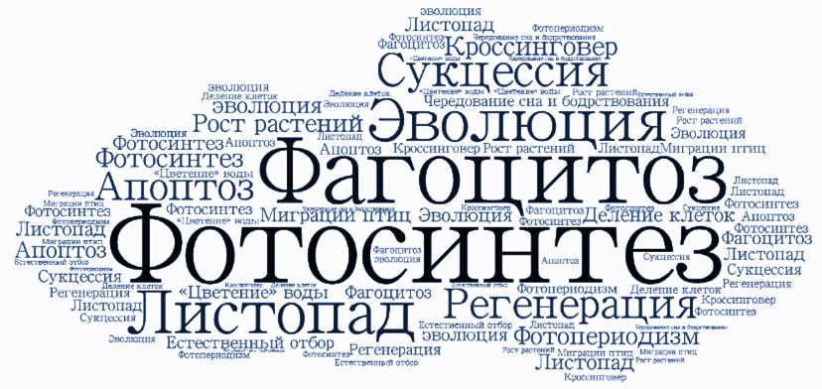
Примеры биологических явлений и процессов
Биологические явления - это природные явления биологического происхождения. В более широком смысле - это вообще все процессы, происходящие с живыми организмами

Slide 10
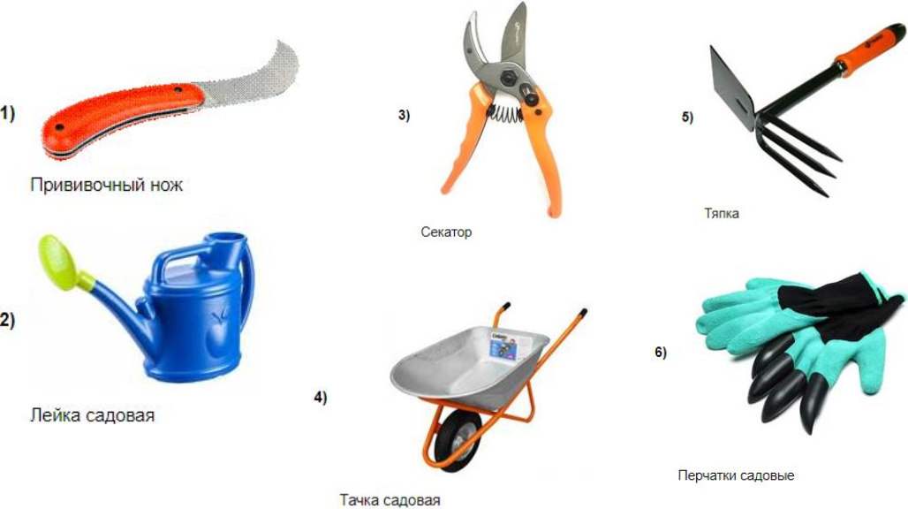
Развитие компетенции: «Научное объяснение явлений»
Тема: Царство вирусов (5 класс).
Вирус табачной мозаики Вирус табачной мозаики - возбудитель мозаичной болезни, поражающей растения. Инфекция среди растений распространяется при повреждении покровов листьев необработанным садовым инвентарем, а также через огородных вредителей, которые питаются соками растений. У заболевших растений наблюдается рисунок из размытых желтых пятен, неровности и бугорки на поверхности листа, а сами они отстают в росте и развитии, уменьшают отдачу урожая в несколько раз, а при сильном поражении погибают.
Через какой недезинфицированный садовый инвентарь человек может передавать растению возбудителя табачной мозаики?
Правильный ответ: 135

Slide 11
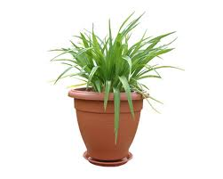
Развитие компетенции: «Научное объяснение явлений»
Тема: Воздушное питание растений (6 класс)
Опыт Д. Пристли
Возьмем двух мышек и накроем их колпаками, с одной мышкой поставим растение.

Slide 12
Поднимите один из колпаков.
Какой колпак нужно поднять и почему?
Одна из мышек может погибнуть

Slide 13
Вы спасли мышку!

Slide 14
Почему погибла мышка?

Slide 15
Компетенция: «Понимание особенностей естественно-научного исследования
В основе развития компетенции «Понимание особенностей естественно-научного исследования» лежат знания о структуре естественно-научного исследования.

Slide 16
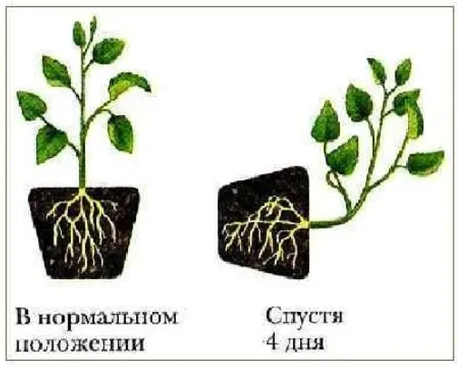
Развитие компетенции: «Понимание особенностей естественно-научного исследования»
Тема: Корень, его строение и значение (6 класс)
Шестиклассники изучали явление геотропизма. Для наблюдения за растением горшок с ним аккуратно повернули на бок. Рассмотрите рисунок, опишите изменения, которые произошли с органами растения за 4 дня. Какую гипотезу (предположение) проверяли школьники в этом эксперименте?
На направление роста корней влияет сила тяжести.
При попытке провести такой эксперимент дома, Валерия столкнулась с невозможностью рассмотреть изменения, которые произошли с корнями. Какое условие проведения опыта необходимо было предусмотреть заранее, чтобы наблюдать за изменениями в ходе опыта.
Условием проведения эксперимента должна быть прозрачная емкость.

Slide 17
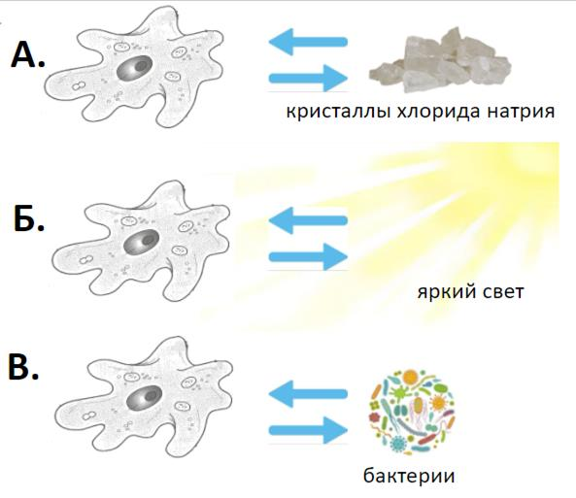
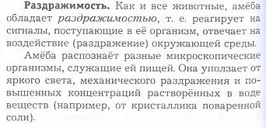
Развитие компетенции: «Понимание особенностей естественно-научного исследования»
Тема: Подцарство простейшие (7 класс)
Какие методы исследования позволили обнаружить
названные явления?
А) измерение и эксперимент
Б) наблюдение и эксперимент
В) измерение и наблюдение
Ответ: Б).

Slide 18
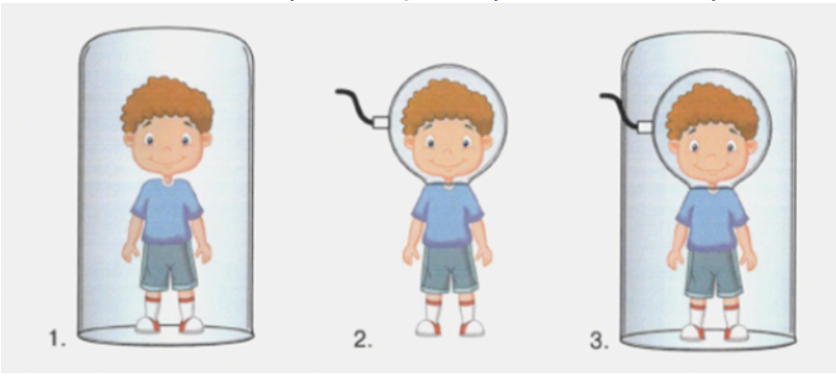
Развитие компетенции: «Понимание особенностей естественно-научного исследования»
«У человека … можно предположить существование кожного дыхания. Опыты показали, что оно в действительности существует. Для таких опытов помещают человека в герметически закрытую камеру, в которую проводят только одну трубку. Через нее человек вдыхает воздух, находящийся вне камеры, и туда же его выдыхает. В воздухе, находящемся в камере, предварительно определяют количество кислорода и углекислого газа. После того как человек посидит в камере несколько часов, снова определяют количество в ней кислорода и углекислоты. Оказывается, что кислорода в камере убавляется, а углекислого газа прибавляется; значит, кожа поглотила некоторое количество кислорода и выделила углекислоту, т. е. через кожу человек дышит» ( А.М. Никольский «Занимательная физиология»).
Какая схема соответствует эксперименту, доказывающему кожное дыхание человека?
Ответ: 3

Slide 19
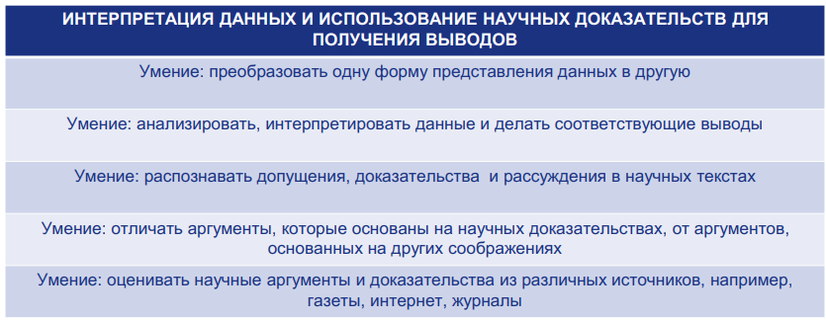
Компетенция: «Интерпретация данных и использование научных доказательств для получения выводов»
Notes:
Напрямую связана с читательской грамотностью

Slide 20
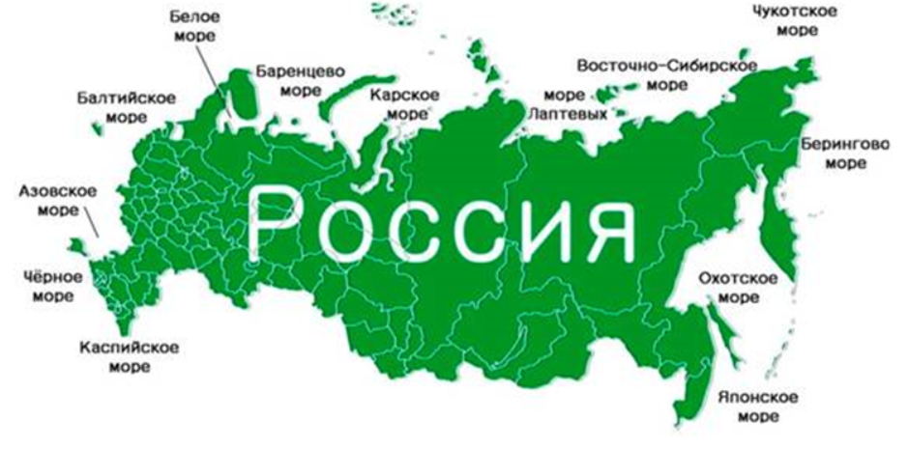
Развитие компетенции: «Интерпретация данных и использование научных доказательств для получения выводов»
Тема: Водоросли (6 класс)
Ламинарии образуют в местах с постоянным течением густые заросли, которые получили название «водорослевые леса». Такое скученное произрастание позволяет легко добывать их в промышленных масштабах. Эти водоросли любят холодную, богатую кислородом воду.
В каких морях условия для формирования «водорослевых лесов» наиболее благоприятны? Для ответа воспользуйтесь картой.
А) Белое, Карское, Баренцево моря
Б) Японское, Охотское, Беренгово моря
В) Каспийское, Черное, Азовское моря
Ответ: А)

Slide 21
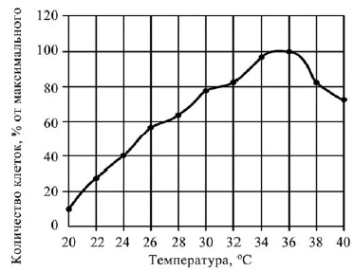
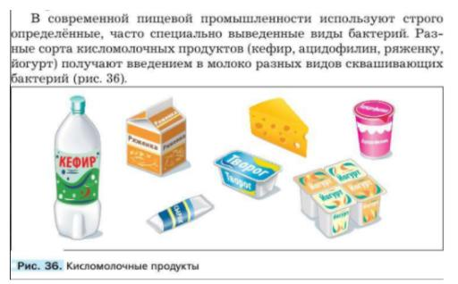
Развитие компетенции: «Интерпретация данных и использование научных доказательств для получения выводов»
Тема: Бактерии (5 класс)
Проанализируйте график скорости размножения молочнокислых бактерий. Какие два из нижеприведенных описаний наиболее точно характеризуют данную зависимость? 1) Чем выше температура, тем интенсивнее рост клеток бактерий. 2) Для того, чтобы прекратить рост бактериальных клеток, надо нагреть их до 45 градусов. 3) Оптимальная температура для размножения клеток в диапазоне от 36 до 38°С. 4) Минимальный рост численности бактерий произошел в диапазоне от 30 до 32°С. 5) До 32°С количество бактериальных клеток плавно повышается.
Ответ: 4, 5.
Notes:
Для выполнения задания необходимо проанализировать каждое утверждение.

Slide 22
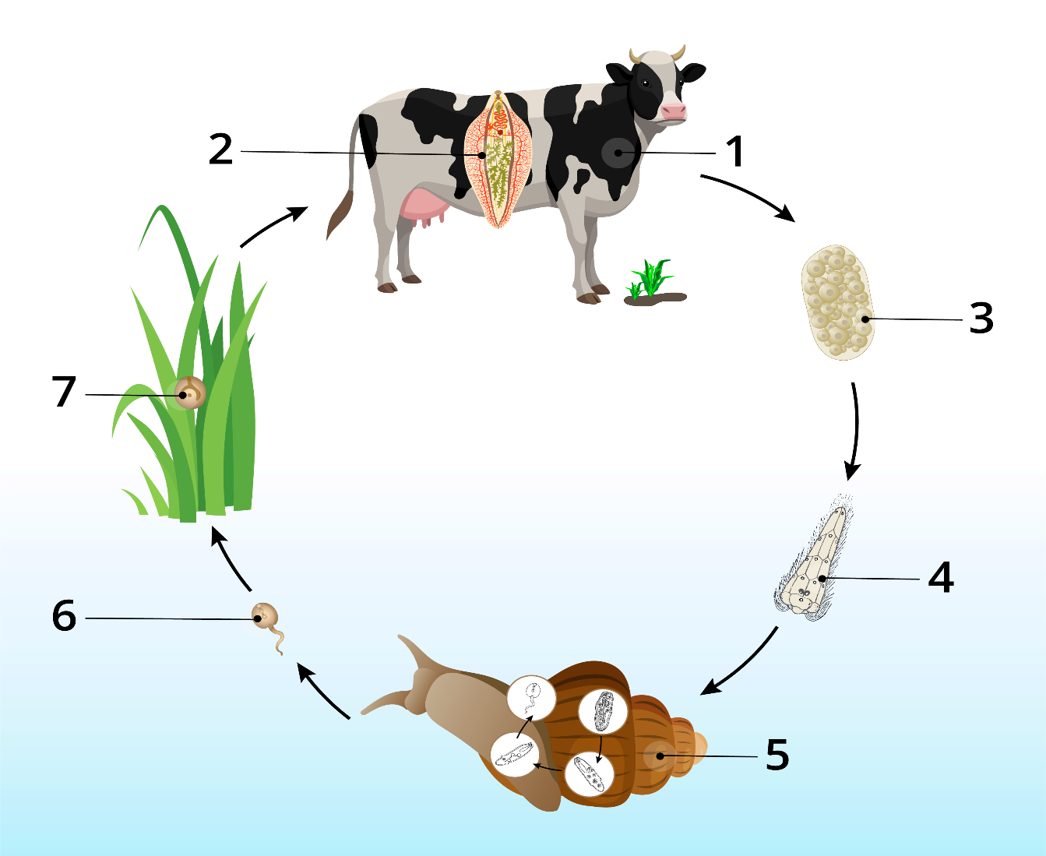
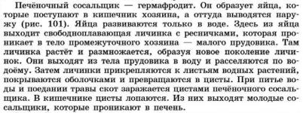
Развитие компетенции: «Интерпретация данных и использование научных доказательств для получения выводов»
Тема: Тип плоские черви (7 класс)
Прочитайте текст «Цикл жизни печеночного сосальщика» и составьте схему в виде рисунка. Обозначьте на рисунке основные стадии жизненного цикла червя.
Возможный ответ: 1 – основной хозяин; 2 – взрослый сосальщик; 3 – яйца; 4 – свободноплавающая личинка с ресничками; 5 – новое поколение личинок в теле прудовика; 6 – личинка; 7 – циста.
Ответ: Нет. Человек заражается, если проглотит цисты сосальщика.
Профилактика состоит в фильтрации или кипячении воды, соблюдении правил гигиены, недопустимости мытья фруктов и овощей в воде из прудов, рек.
В качестве основного хозяина может выступать человек. Может ли человек заразиться печеночным сосальщиком, съев печень коровы? Какие меры профилактики стоит соблюдать? Ответ обоснуйте.
Н.О.Я.

Slide 23
Рефлексия
Было интересно, со всем справился
Было интересно, но возникали затруднения
Было неинтересно, с заданиями не справился

Slide 24
Интересные ссылки:
Материалы по естественнонаучной грамотности:
http://www.centeroko.ru/pisa18/pisa2018_sl.html
Открытый банк заданий ФИПИ по естественнонаучной грамотности:
http://fipi.ru/otkrytyy-bank-zadaniy-dlya-otsenki-yestestvennonauchnoygramotnosti
РЭШ. Электронный банк заданий для оценки функциональной грамотности:
https://resh.edu.ru/
Сдам ГИА. Решу ВПР:
https://vpr.sdamgia.ru/

